Slide 1
第14章 堆与拷贝构造函数

Slide 2
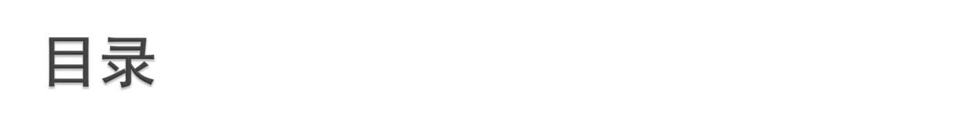
14.1 关于堆
14.2 需要new和delete的原因
14.3 分配堆对象
14.4 拷贝构造函数
14.5 默认拷贝构造函数
14.6 浅拷贝与深拷贝
14.7 临时对象
14.8 无名对象
14.9 构造函数用于类型转换

Slide 3
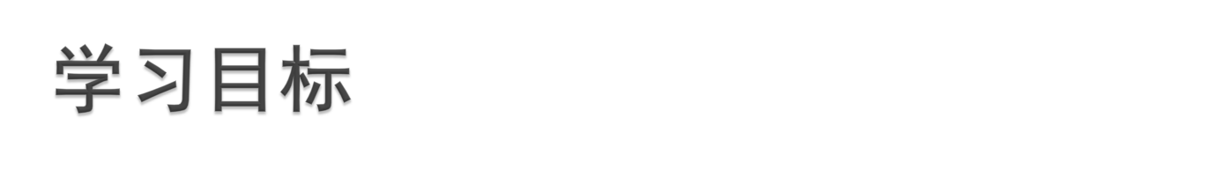
理解内存布局之堆结构
理解new与delete的需要性
学习new和delete的使用
学习拷贝构造函数的使用
理解默认拷贝构造函数
理解浅拷贝与深拷贝之别
了解临时对象无名对象的存在性
理解构造函数与类型转换的关系

Slide 4

程序驻留内存得以运行,循内存布局四个区架构
Code区(代码区)
Data区(全局数据区)
Heap区(堆区)
Stack区(栈区)
Code区是代码区，存储所有普通函数、成员函数的代码
Data,Heap,Stack区都是数据区
Data区存放全局数据,静态数据(全局与局部),常量数据,字面值数据
Heap区为动态分配区,用于运行中申请内存块之临时索求
Stack区存放被在线调用的函数之参数,局部数据,返回数据等

Slide 5
C语言中申请动态分配区
void* malloc(unsigned int n); //申请动态内存
其为C语言的标准库函数,在stdlib.h中声明
申请时,给出需要的内存空间字节数n,其便可以从堆区挖一块符合要求的区块,以返回首地址(无类型指针void*)的方式提供
若返回值为0,则表示尚存内存数量不能满足需求,警告后续代码好自为之
int* p = (int*)malloc(25*sizeof(int)); //申请25个整数元素
if(p==0){
p[3]=5; //错
cout<<“error!”;
exit(1); //无条件退出程序之系统函数
}
for(int i=0; i<25; i++)
cin>>p[i]; //输入元素值
…
C++中对数据类型把控严格,若申请的内存用于double数组,则用double指针,malloc函数的返回值要用double*转换,否则招致类型不匹配错是必然的
C语言中释放动态分配区
void free(void*); //释放malloc所申请的动态内存
释放时给出动态内存块的首地址
free(p);
“有借有还再借不难”,若不释放堆,堆资源则渐致枯竭,术语称之内存泄漏

Slide 6
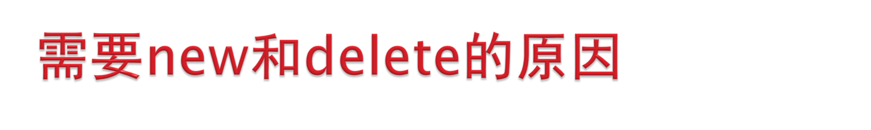
因为C++中有大量的对象数据,申请堆常用于对象空间,申请对象空间即创建对象空间,必然伴随构造
class Point{
int x,y;
public:
Point(){ x=1,y=1; } //自定义默认构造函数
void print(){ cout<<x<<‘,’<<y; }
void set(int ix, int iy){ x=ix; y=iy; }
~Point(){ cout<<“destructed.\n”; }
};
void fn(){
Point* pd = (Point*)malloc(100*sizeof(Point)); //对象没被初始化
for(int i=0; i<100; i++) //需要循环赋初值
pd[0].set(1,1);
//…
free(pd); //并无调用析构函数
}
申请堆时用途清楚,多一个指针类型转换实属多余

Slide 7
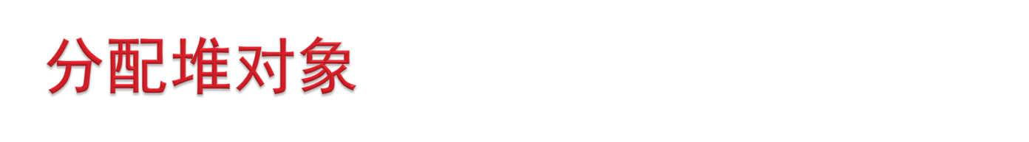
用new,delete申请与释放堆用于对象
void fn(){
Point* pd = new Point; //申请1个Point对象,自动调用构造函数
Point* pe = new Point[100]; //申请100个Point对象,批量调用构造函数
// pd->set(1,1); //无须给初值
pd->print(); // 1,1
//…
delete pd; //释放即自动调用析构函数
delete[] pe; //批量化调用析构函数
}
用new,delete申请与释放堆用于内部类型
void fn(){
int* p = new int; //申请1个整型数据
int* pe = new int[100]; //申请100个整型数据
*p = 3;
for(int i=0; i<100; i++) //使用自如
pe[i] = i+1;
//…
delete p; //释放单个实体
delete pe; //释放多个内部类型实体可省略[]
}
new,delete非函数,不用头文件,为语言内部操作符,功能覆盖C,申请内部类型数据时,性能与C等价,类型对应,无须转换,形式简捷,完美替换malloc与free

Slide 8
有参构造函数根据参数值打造特殊对象,无参构造函数打造一般对象
用new,delete申请与释放堆用于单个对象时,可调用特殊构造函数,若用于批量对象时,则只能调用无参构造函数
class Point{
int x,y;
public:
Point(int ix, int iy):x(ix),y(iy){ } //有参构造函数,屏蔽默认构造函数
void print(){ cout<<x<<‘,’<<y; }
void set(int ix, int iy){ x=ix; y=iy; }
~Point(){ cout<<“destructed.\n”; }
};
void fn(){
Point* pd = new Point(3,5); //特殊构造1个对象
Point* pe = new Point[100]; //错!缺无参构造函数
//…
delete pd; //自动调用析构函数
}

Slide 9
用new,delete申请与释放堆用于批量对象时,只能调用无参构造函数
class Point{
int x,y;
public:
Point(int ix, int iy):x(ix),y(iy){ } //有参构造函数
Point(){ x=1,y=1; } //补上无参构造函数
void print(){ cout<<x<<‘,’<<y; }
void set(int ix, int iy){ x=ix; y=iy; }
~Point(){ cout<<“destructed.\n”; }
};
void fn(){
Point* pd = new Point(3,5); //OK,调用第一个构造函数
Point* pe = new Point[100]; //OK,调用第二个构造函数
//…
delete pd; //自动调用析构函数
delete[] pe; //自动调用析构函数
}

Slide 10
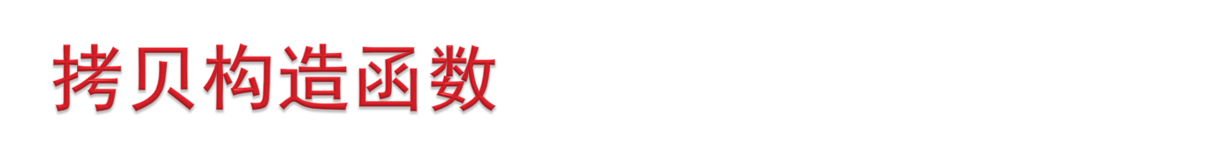
对象有创建、比较、赋值、拷贝构造、删除的基本操作
当一个类没有定义任何操作时,其基本操作都是默认有的
void fn(){
Point b(3,5); //创建
Point a = b; //拷贝构造
a = b; //赋值
if(a==b) //比较
cout<<“OK!\n”;
} //删除:作用域到期而删除
一个类没有构造函数时,系统会提供默认的无参构造函数.一个类若无定义赋值、比较、删除、拷贝构造函数,系统会自动定义默认的赋值、比较、删除、拷贝构造(成员)函数
#include<iostream.h>
#include<string.h>
class Student{
char name[40];
int id;
public:
Student(); //默认构造函数
Student(Student& s); //默认拷贝构造函数
~Student(); //默认析构函数
Student& operator=(const Student& s); //复制函数
bool operator==(const Student& a, const Student& b); //比较函数
};

Slide 11
自定义拷贝构造函数
#include<iostream.h>
#include<string.h>
class Student{
char name[40];
int id;
public:
Student(char* pName="no name",int ssId=0):id(ssId){
strcpy(name, pName);
cout<<"Constructing new student "<<pName<<endl;
}
Student(const Student& s):id(s.id){ //拷贝构造函数
cout<<“Constructing copy of ”<<s.name<<endl; //教学演示用语句
strcpy(name,"copy of ");
strcat(name, s.name);
}
~Student(){
cout<<"Destructing "<<name<<endl;
}
};
void fn(Student& s){
cout<<"In function fn()\n";
}
int main(){
Student randy("Randy",1234);
cout<<"Calling fn()\n";
fn(randy);
cout<<"Returned from fn()\n";
}

Slide 12
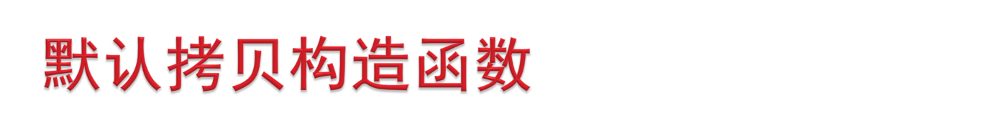
#include<iostream.h>
#include<string.h> // 用到strcpy()
class Student{
char name[40];
public:
Student(char* pName=“no name”){ //无参或一参构造函数
cout<<"Constructing new student "<<pName<<endl;
strcpy(name, pName);
}
Student(const Student& s){ //拷贝构造函数
cout<<"Constructing copy of "<<s.name<<endl;
strcpy(name,"copy of ");
strcat(name,s.name);
}
~Student(){ //析构函数
cout<<"Destructing "<<name<<endl;
}
};
class Tutor{
Student student;
public:
Tutor(Student& s):student(s){ //一参构造函数
cout<<"Constructing tutor\n";
}
}; //Tutor类未定义拷贝构造函数,故系统提供默认拷贝构造函数
void fn(Tutor t){ //参数传递即Tutor t=main::tutor,将调用Tutor默认拷贝构造函数
cout<<"In function fn()\n";
}
int main(){
Student randy(“Randy”); //调用Student构造函数
Tutor tutor(randy); //调用Tutor构造函数
cout <<"Calling fn()\n";
fn(tutor); //调用Tutor拷贝构造函数
cout<<"Returned from fn()\n";
}
调用Student拷贝构造函数

Slide 13
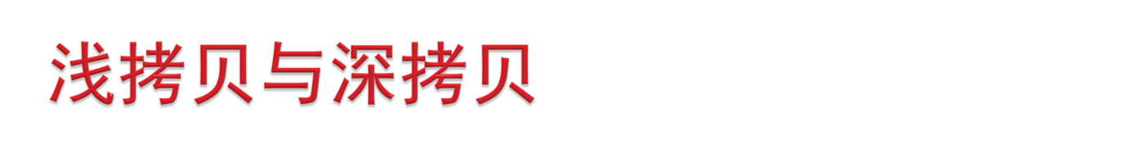
对象的成员为指针,使用了堆内存,则拥有了对象本体之外的资源
#include<iostream.h>
#include<string.h>
class Person{
char* pName;
public:
Person(char* pN){ //构造函数
cout<<"Constructing "<<pN<<endl;
pName = new char[strlen(pN)+1]; //申请堆内存
strcpy(pName, pN);
}
~Person(){
cout<<"Destructing "<<pName<<endl;
delete pName; //释放资源
}
};
int main(){
Person p1("Randy");
Person p2 = p1; //即Person p2(p1); 匹配拷贝构造函数调用形式
}
当发生对象拷贝后,被拷贝的对象亦以指针值相同的方式拥有了同样的资源
两个对象先后删除之时,会引起堆内存重复释放,其行为不可预测,或得到一个运行错误
如果一个对象已被删除(堆内存随之释放),另一个对象仍在使用,则访问堆内存会招致运行错误

Slide 14
默认拷贝构造函数只拷贝对象本体(包括指针值),此称为浅拷贝
拥有资源的对象应该避免浅拷贝,通过自定义拷贝构造函数,重建新资源以避免资源争夺,此种方式称为深拷贝
#include<iostream.h>
#include<string.h>
class Person{
char* pName; //指针
public:
Person(char* pN){ //构造函数
cout<<"Constructing "<<pN<<endl;
pName = new char[strlen(pN)+1]; //申请资源
strcpy(pName, pN);
}
Person(const Person& p){ //自定义拷贝构造函数实施深拷贝
cout<<"Copying "<<p.pName<<" into its own block\n";
pName = new char[strlen(p.pName)+1]; //重建新资源
strcpy(pName, p.pName);
}
~Person(){
cout<<"Destructing "<<pName<<endl;
delete pName;
}
};
int main(){
Person p1("Randy");
Person p2=p1; //即Person p2(p1);调用自定义拷贝构造函数分别拥有自己的资源
}

Slide 15
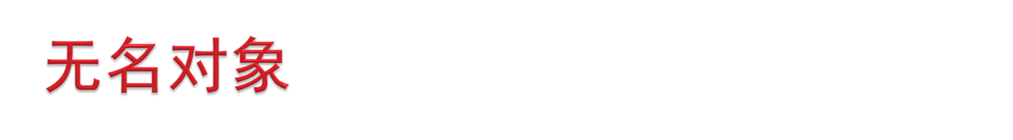
创建对象时没有给出名字,则产生无名对象
class Student{
public:
Student(char* s); //一参构造函数
…
};
Student a(“smith”); //给出名字a
Student(“Jone”); //未给出名字的无名对象,若未用于参数传递,初始化,赋给指针,则无意义
void fn(Student& s){ //引用参数
…
}
int main(){
Student& refs = Student(“Randy”); //调用一参构造函数之无名对象,引用初始化后有别名
Student s = Student(“Jenny”); //调用一参构造函数之无名对象,传递给拷贝构造函数
fn(Student(“Danny”)); //无名对象,作为引用参数传递给函数,s作该无名对象别名
}

Slide 16
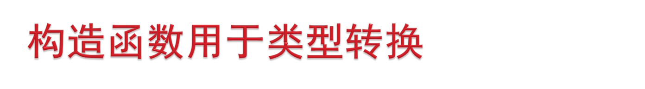
函数调用中首先寻求直接参数匹配
class Student{
public:
Student(char* s); //一参构造函数
…
};
void fn(Student& s); //引用参数
int main(){
fn(Student(“Danny”)); //直接匹配函数fn而成功调用
fn(“Jenny”); //未找到类型匹配时,
//却找到由char*可以构造Student对象之一参构造函数,
//从而产生临时对象Student(“Jenny”),终于匹配函数fn
}
转换只尝试一参构造函数,且若有二义性则放弃
class Teacher{
public:
Teacher(char* s);
…
};
void fn(Teacher& s); //引用参数

Slide 17
转换只尝试一参构造函数,且若有二义性则放弃
class Student{
public:
Student(char* s); //一参构造函数
…
};
class Teacher{
public:
Teacher(char* s); //一参构造函数
…
};
void fn(Student& s); //引用参数
void fn(Teacher& s); //引用参数
int main(){
fn(“Jenny”); //未找到类型匹配时,却找到两个同名函数
//都可由char*转换的一参构造函数,此二义性也,结果报错
}
避免方法
fn(Teacher(“smith”)); //直接标出类型

